Slide 1
机器人运动学
第九章 四足机器人结构设计与安装流程
李彬
智能人机交互创新团队

Slide 2
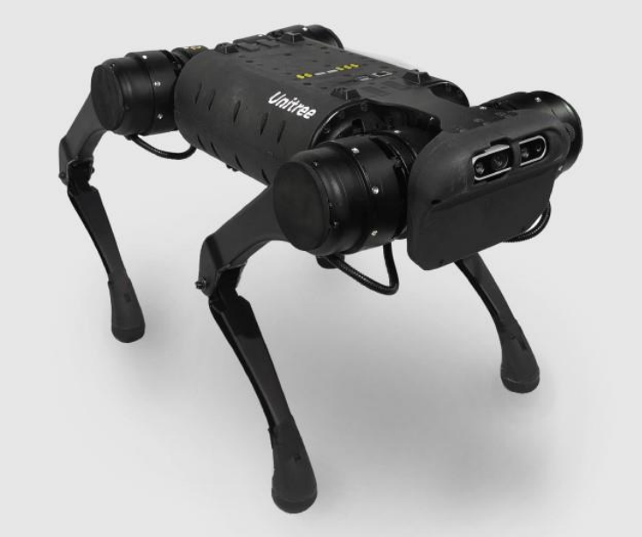
本章提纲
9.1 四足机器人结构设计
9.2 四足机器人安装流程

Slide 3
9.1 四足机器人结构设计
机器人物理平台的研发现阶段进行了2次的更新迭代，第一款膝关节自由度和电机之间为皮带连接，基于皮带连接的四足机器人在电机输出力矩较大时，容易造成皮带打滑，需要重新调整电机零位。
第二款膝关节处采用连杆连接方式，其他机构和硬件设计与第一款一致，解决了第一款机器人电机打滑、零位调整的问题。
本书所开发的四足机器人(膝关节采用连杆方式)整体结构主要由尾部壳体、头部壳体及电机外包固定单元、躯干腔体和四条腿组成，其中每条腿有3个动力单元，利用安装的3个电机分别控制大腿侧摆、大腿俯仰和小腿的伸缩。

Slide 4
9.1 四足机器人结构设计
1—机器人小腿 2—可拆卸足端 3—脚底缓冲 4—防撞保护盖 5—底部相机 6—面部相机 7—显示装置 8—电机保护 9—尾部保护盖 10—大腿电机 11—小腿电机 12—小腿关节销钉 13—小腿连杆销钉 14—面部端盖
图9.1 四足机器人整体结构示意图

Slide 5
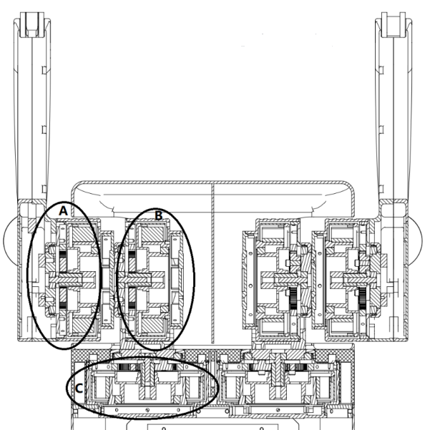
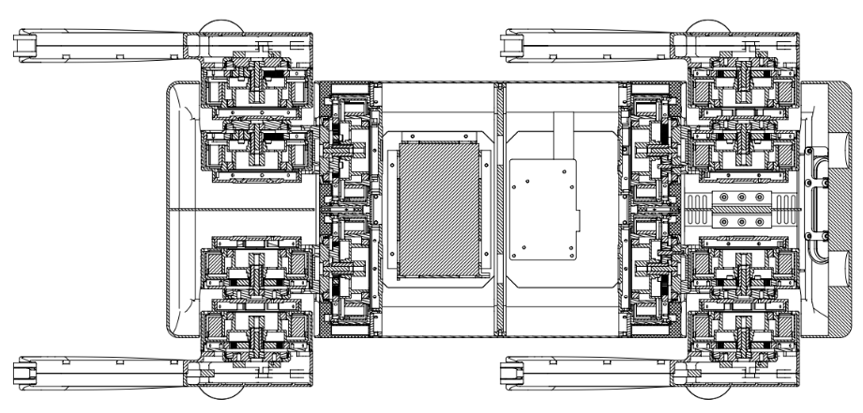
9.1 四足机器人结构设计
机器人的整机侧面剖视图如图9.2所示，机器人的整机横向剖视图和关节动力图如图9.3和图9.4所示。
图9.2 整机侧面剖视图
图9.4 关节动力图
图9.3 整机横向剖视图

Slide 6
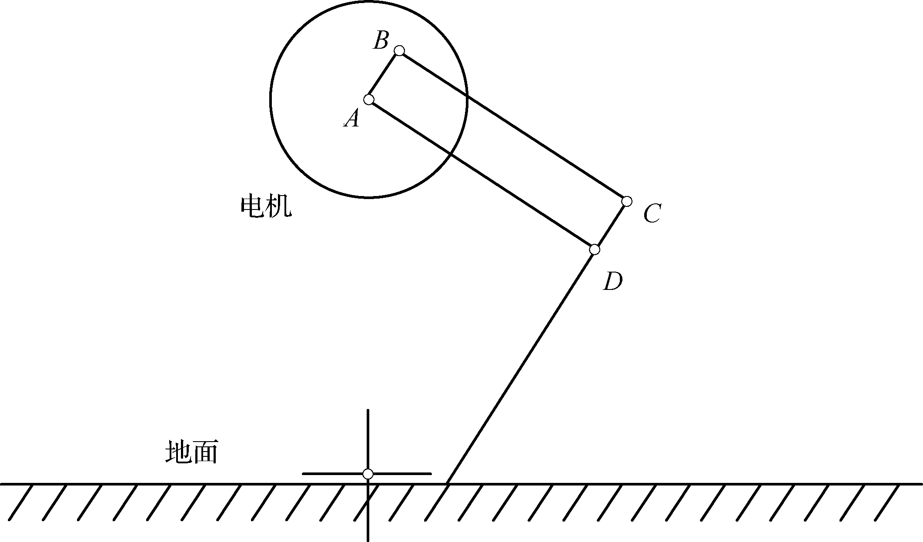
9.1 四足机器人结构设计
机器人腿部机构简图如图9.5所示。机器人腿部采用连杆机构，其元素之间的接触是面接触，因此磨损相应较少，构成这些运动副的元素加工比较简单，且易得到较高的制造精度，能起到增力或扩大行程的作用。在四足机器人上，连杆机构的构型设计体现在腿部传动中，即小腿电机通过四连杆机构将动力传递到小腿、足底上。为减少控制成本，采用平行四边形机构来传递动力，以保证对边的边长相等。
图9.5 机器人腿部机构简图

Slide 7
9.1 四足机器人结构设计
根据平行四边形的连杆特性，可以知道 的转速与 的转速是一致的。那么在已知电机转速 、减速器减速比 的时候可以求出 转速 ，即小腿转速是电机转速的 倍。
根据平行四边形的连杆受力特性可以知道，理论上 点的扭矩等于 点的扭矩，根据减速器的减速特性，理论上可以认为减速器的输出扭矩 输入扭矩/减速比 ，所以小腿 点的扭矩是电机的 倍。
机器人腿部组成和详细结构如图9.6和图9.7所示，在小腿伸缩到极限时，需要一个机械限位，否则四边形连杆机构在超过极限位置时会卡死。解决办法是增加限位单元，在机器人外侧壳体上铸造一块的凸起挡块，起到限位作用，避免在伸展腿时超过死区。

Slide 8
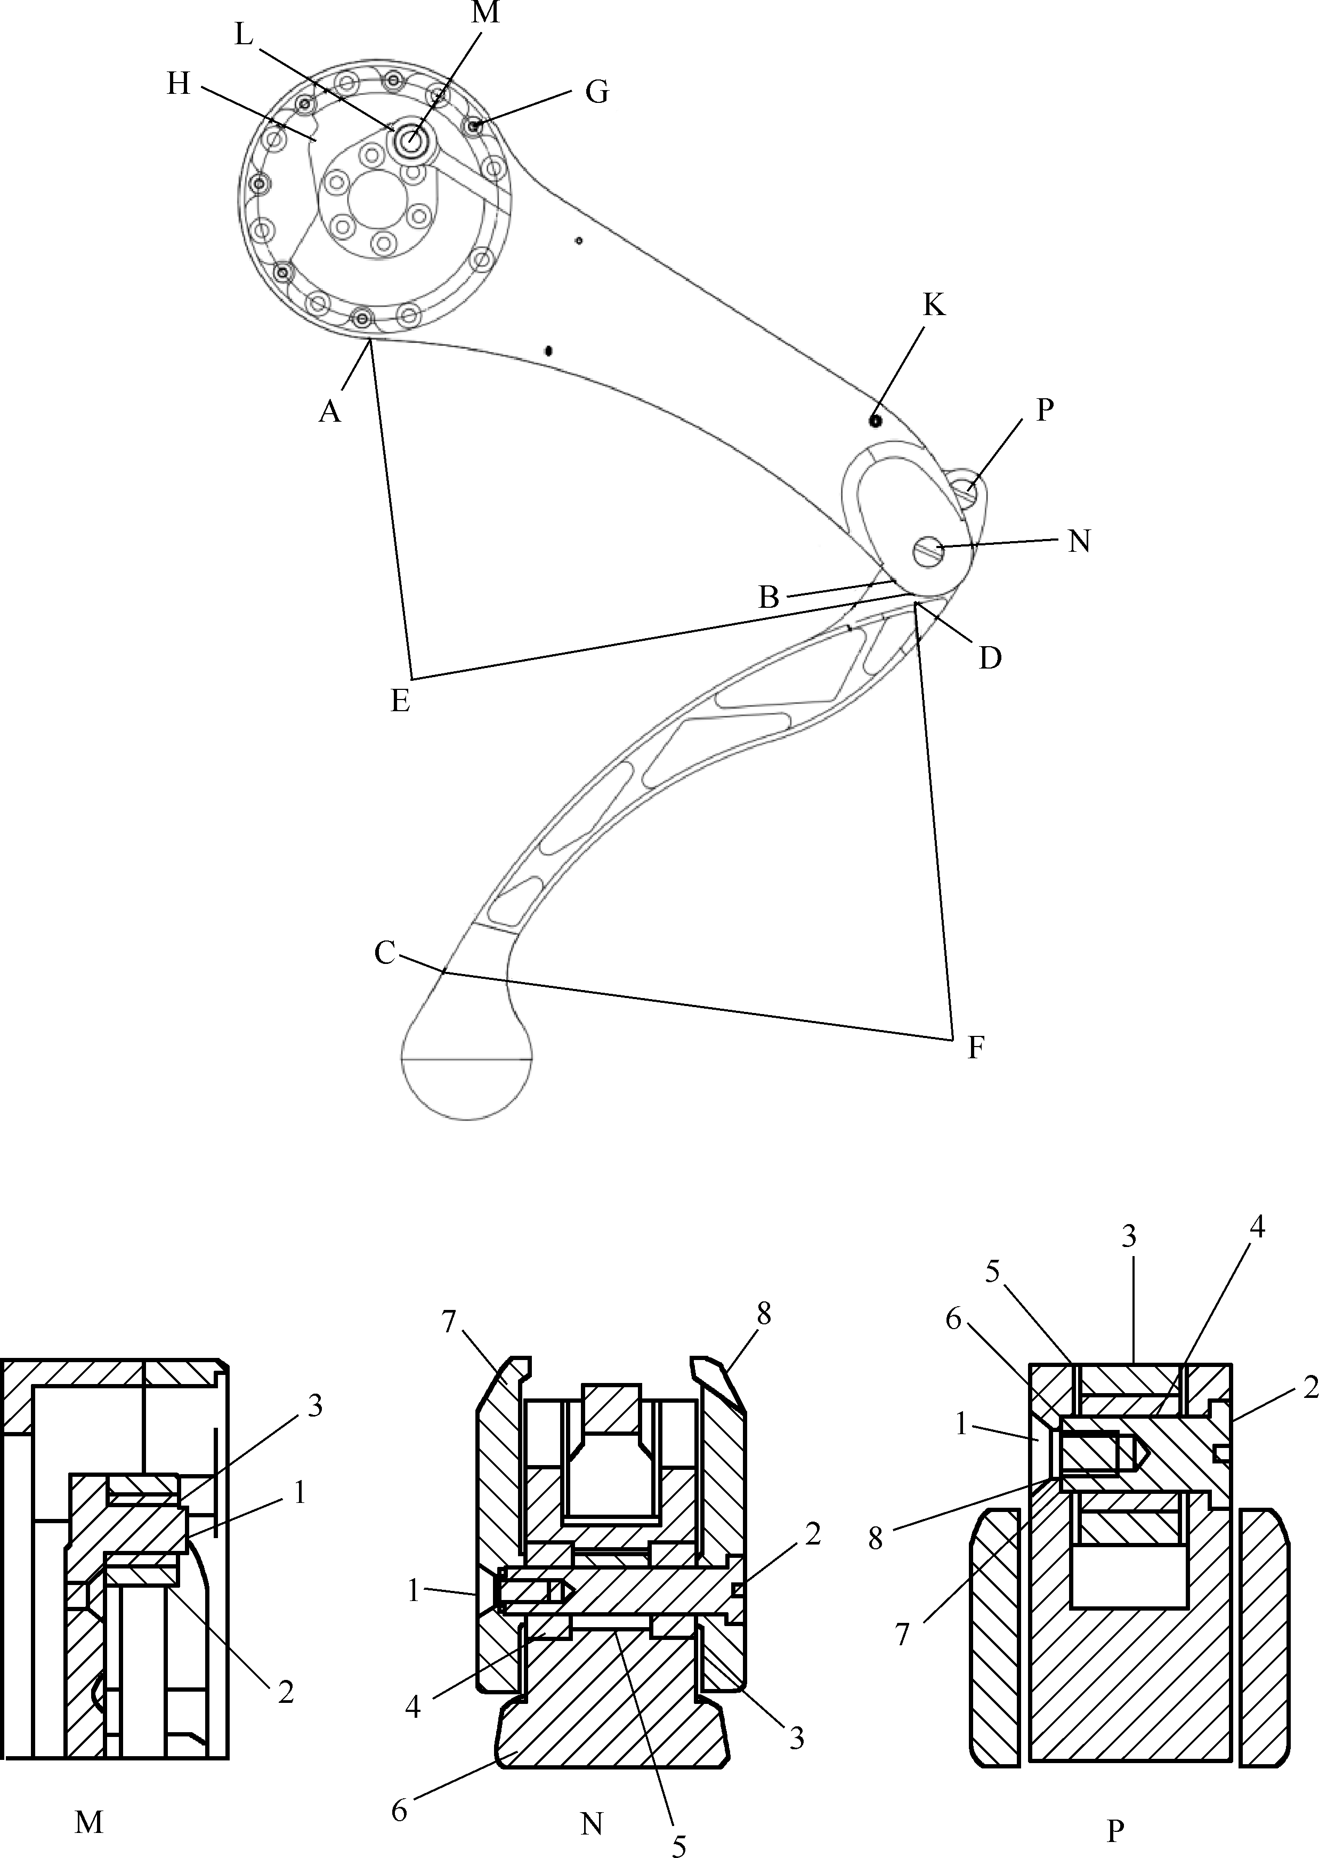
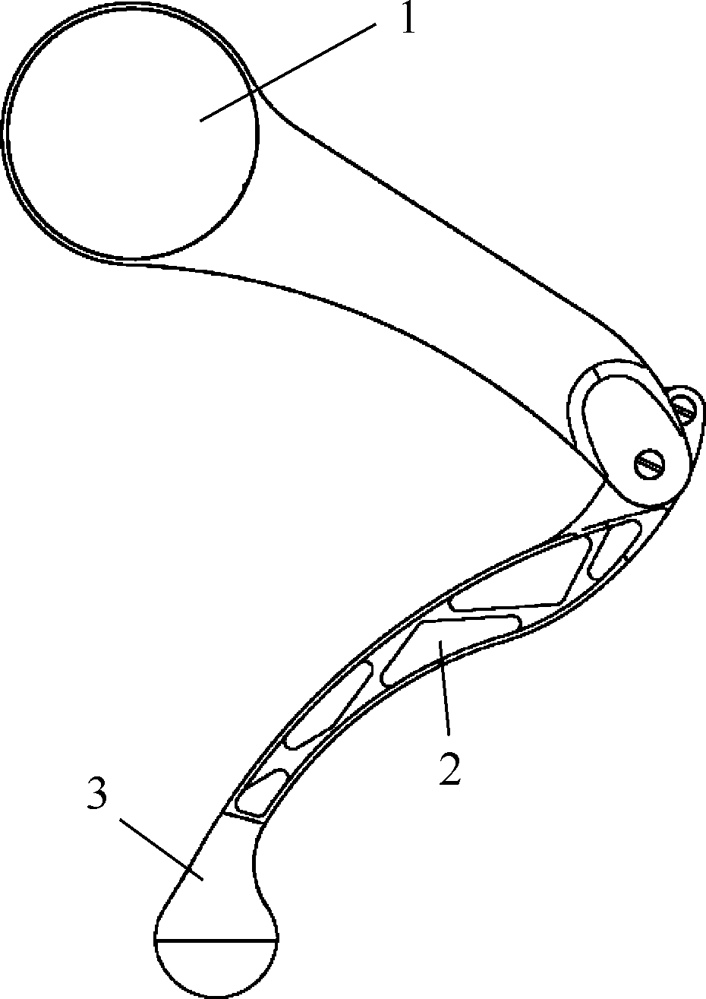
9.1 四足机器人结构设计
图9.6 机器人腿部组成
图9.7 机器人腿部详细结构

Slide 9
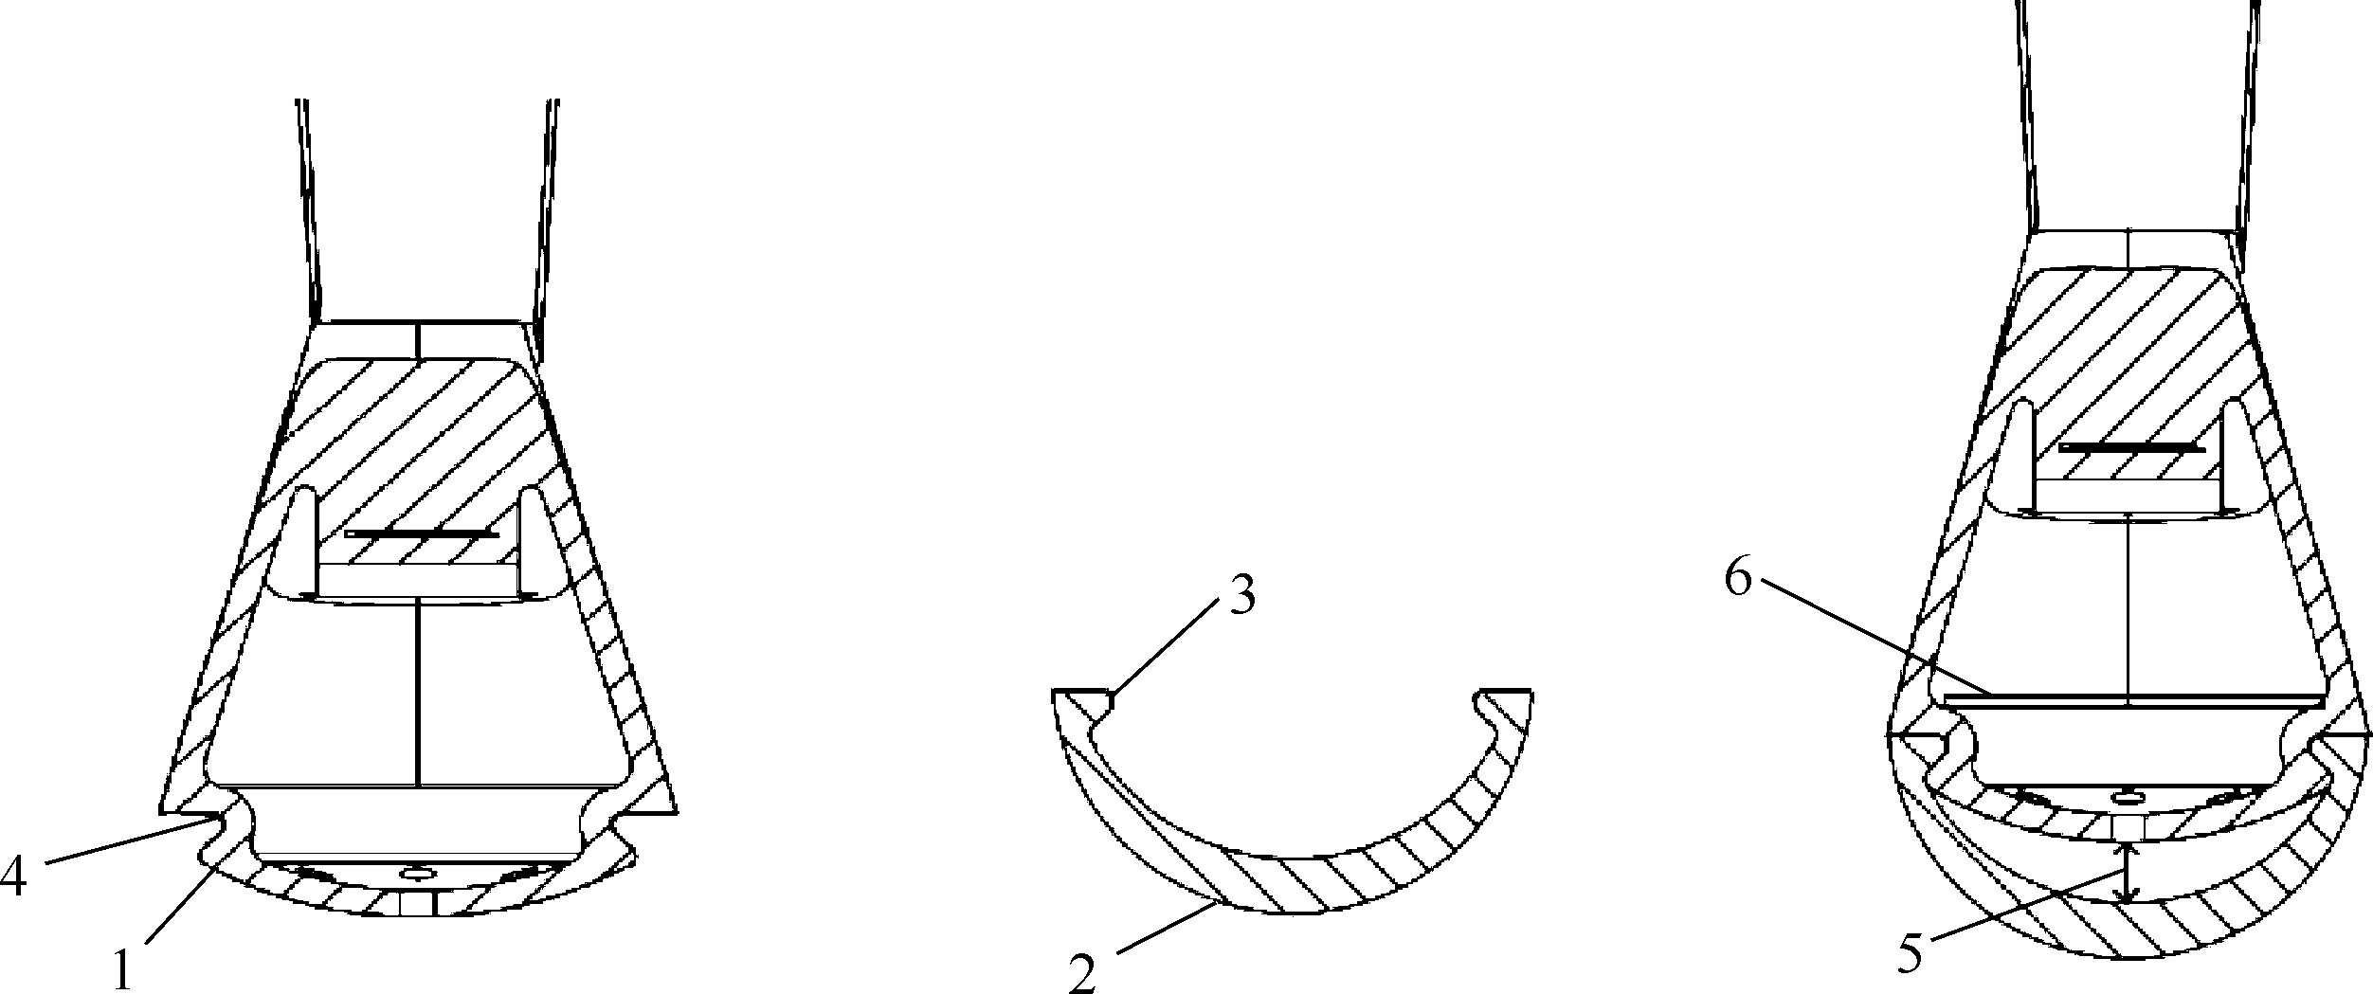
9.1 四足机器人结构设计
为了降低机器人运动时的噪声，实现足-地接触时的机械缓冲，开发了机器人足底结构，如图9.8所示，为了减轻重量，足底骨架采用中空架构，材料可以为塑胶或者金属，此设计可保证足底具有尽量平坦且面积大的弧面，这样可以保证其踩踏到地面上时与地面形成足够大的面接触，而不是点接触，足够大的面接触可以保证机器人稳定站立。足底缓冲半球可以采用由橡胶、硅胶等材料制成的柔性单元。
图9.8 机器人足底结构

Slide 10
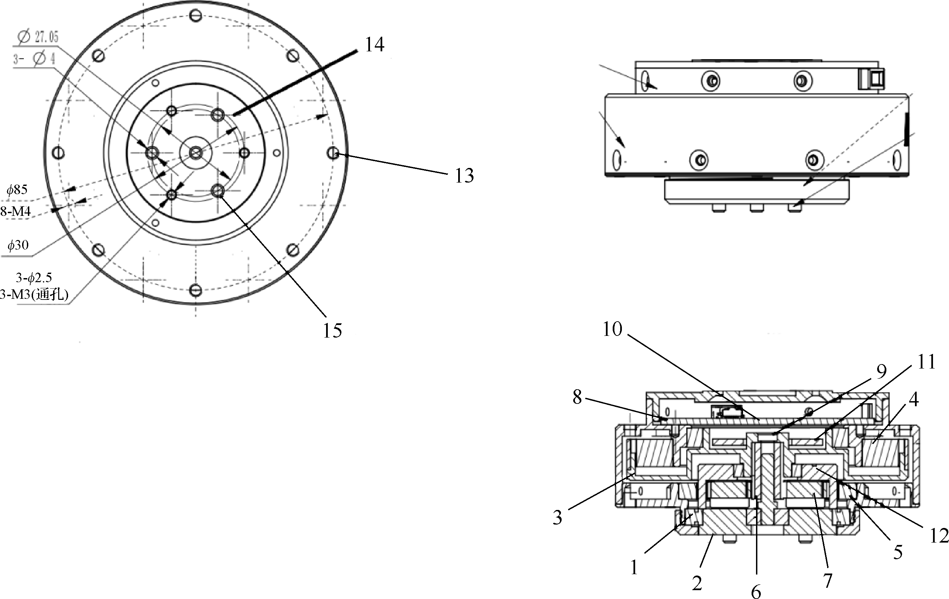
9.1 四足机器人结构设计
单个关节引擎由电机、减速机和控制器组成，如图9.9所示。工作原理如下：外转子及内部定子三相无刷线圈组成基本动力单元，其在驱动电路板的控制下完成对关节的位置、速度、力矩混合控制；增大扭矩后的力通过法兰盘输出，在这种大力矩场合下，电机本体和内部经常受强烈冲击，因此输出单元采用薄壁交叉滚子轴承完成，使得外部冲击被交叉滚子器件所承担，保护内部器件不受冲击。
图9.9 动力单元

Slide 11
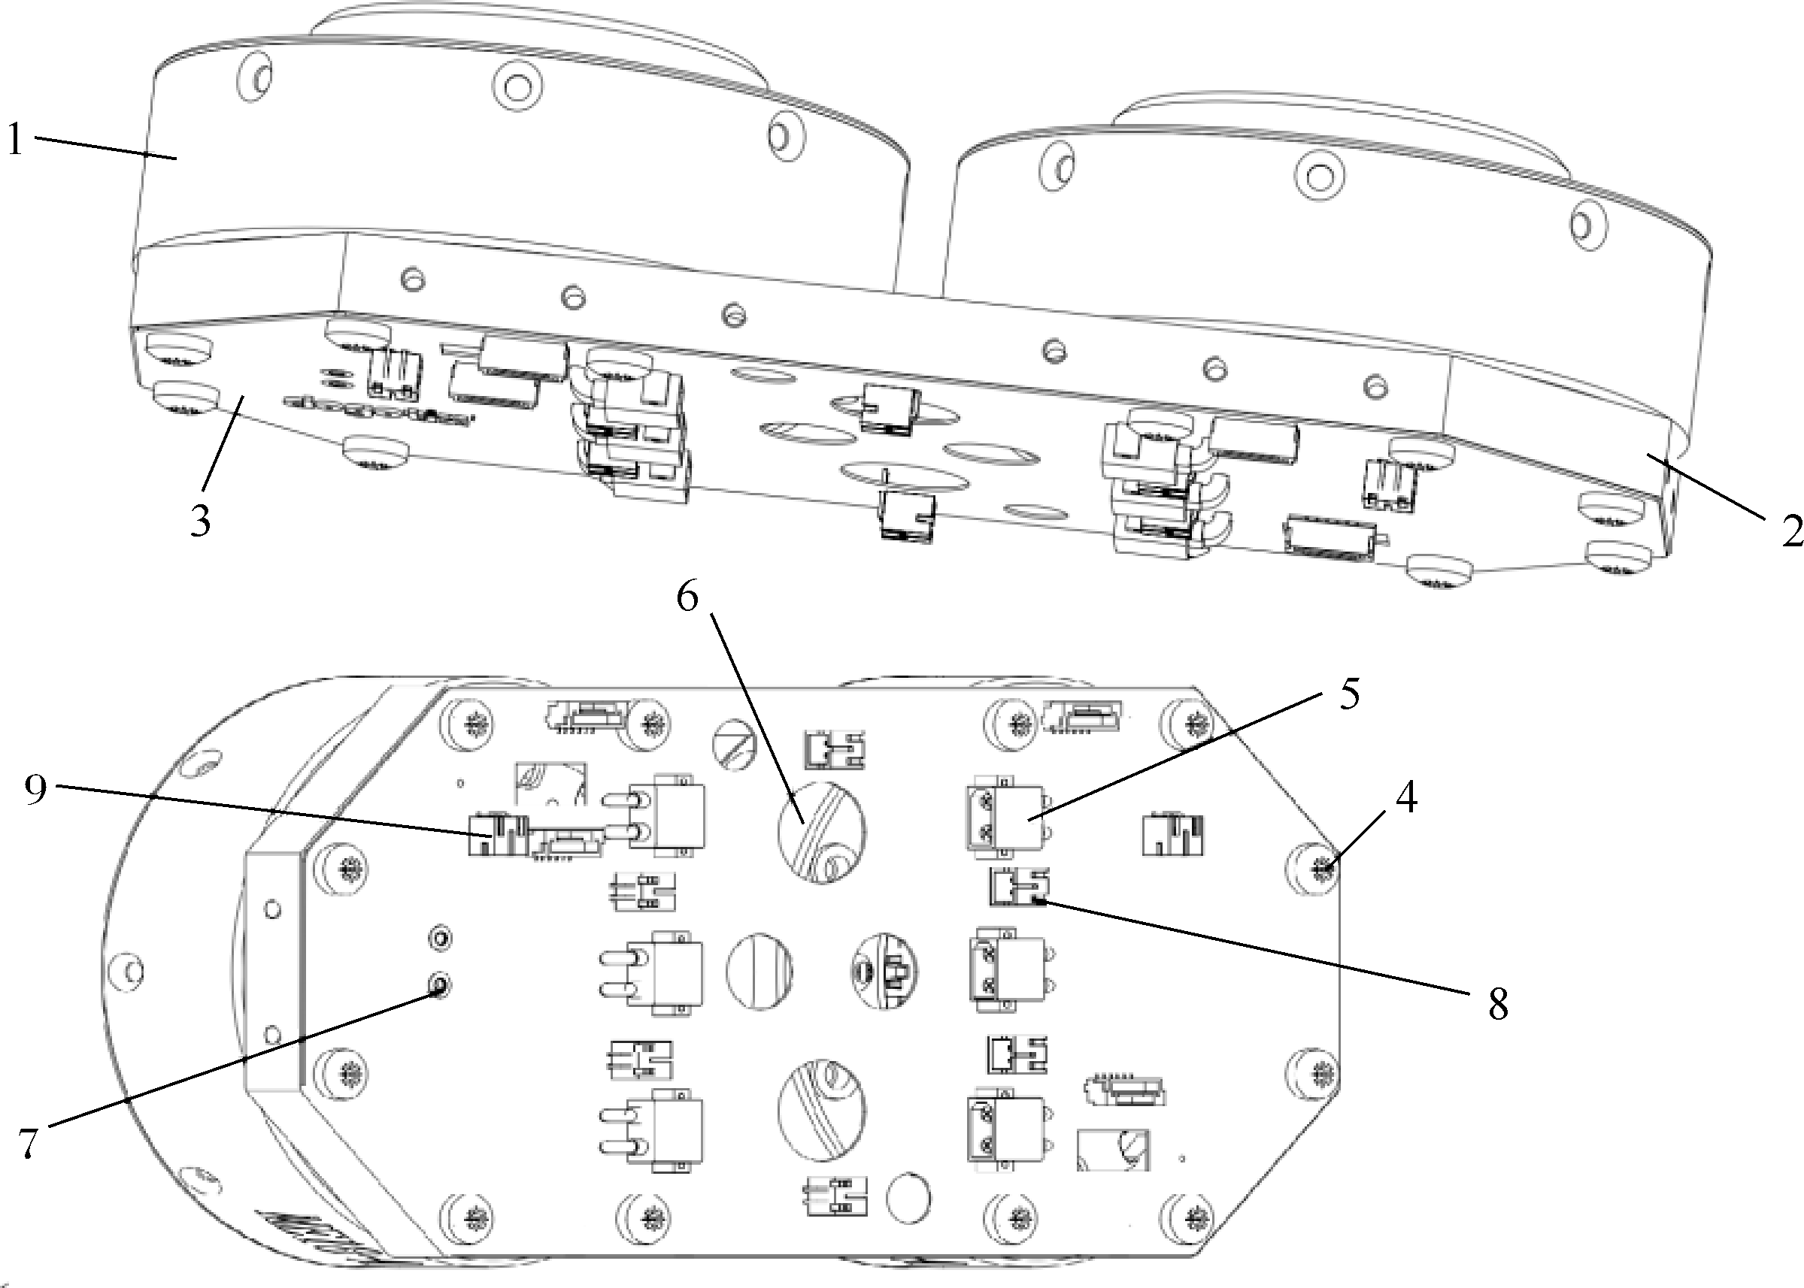
9.1 四足机器人结构设计
为了批量化生产，内部尽量少的走线是必须的，本书设计的机器人将前后腿电机固定在一块底板上，并且设置通信线，如图9.10所示。另外，在板子上设计有单个电机的保护装置。图9.10中的两个侧摆电机同时贯穿PCB板的安装梁电机背部的螺丝孔，将三者组合起来形成一个前部模组，这样的设计大幅减少了机身内线束，方便装配和维修。
图9.10 分电板设计

Slide 12
9.2 四足机器人安装流程
9.2.1 电机的装配
首先检查电机各零件是否完好，有无毛刺等加工质量问题，然后进行电机的装配，步骤如下。
(1)装配转子。 (2)装配定子线圈。
(3)装配定/转子。 (4)装配齿圈。
(5)装配减速器。 (6)装配电机端盖。
(7)装配电机机械。 (8)装配电机驱动板。
(9)对电机进行初始化设置。

Slide 13
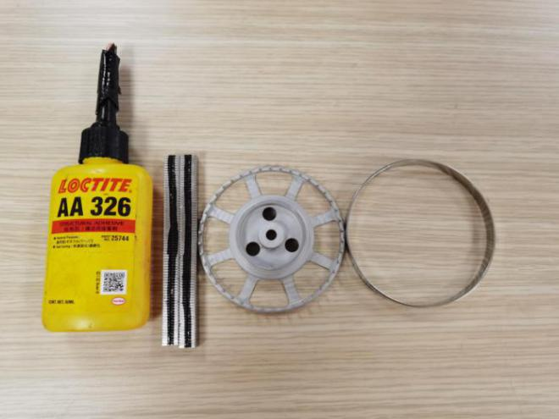
9.2 四足机器人安装流程
(1)装配转子
转子装配零配件如图9.11所示。转子装配过程中，首先将酒精喷洒在钢圈内表面，并使用厨房用纸将内表面油污擦干净。将转子支架嵌入钢圈内并压紧，如图9.12所示。在转子支架垭口处涂少量磁钢胶(可选用乐泰 AA326)，将分离好的磁铁插入垭口(注意两个相邻磁铁之间侧面(朝圆心方向)相斥)，将装配好的转子磁铁上多余的胶水擦除，并将转子置于60℃加热保温箱中保温30分钟(或在常温下静置4小时)。转子磁铁装入过程如图9.13所示。
图9.11 转子装配零配件图

Slide 14
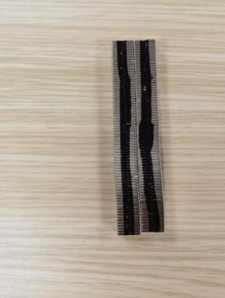
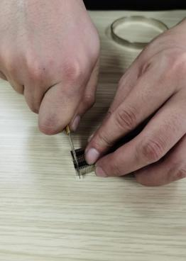
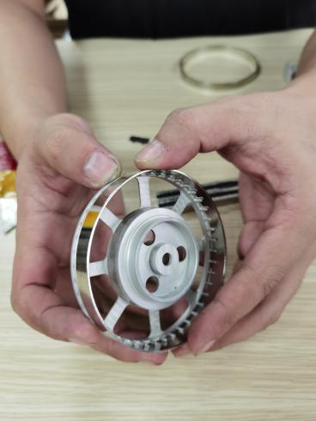
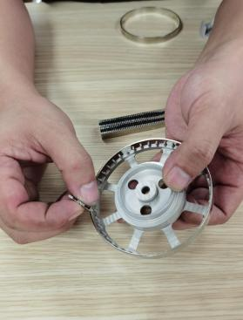
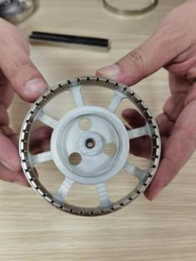
9.2 四足机器人安装流程
(a)磁铁划线
(b)磁铁分离
图9.12 转子支架嵌入钢圈内
(c)磁铁装配
(d)安装完毕
图9.13 转子磁铁装入过程

Slide 15
9.2 四足机器人安装流程
磁铁安装过程的注意事项：
(1)检查转子支架垭口与磁铁尺寸是否匹配。
(2)转子磁铁安装前需要提前划线，不同批次划线时需要先检查磁铁的方向，且不同批次划线时不得使用同一颜色油漆笔(如图9.13(a)所示)。
(3)涂胶过程中避免胶水粘在备用磁铁上。
(4)磁铁要安装到位(竖直装入，安装到底，与钢圈贴合紧密)。
(5)安装完成后手工检查磁铁是否有突起。
(6)检查无误后，将安装好的转子放置在无铁屑等杂质的干净位置上。
转子保温结束后，使用工装治具和压力机将太阳轮压装在转子支架上(如图9.14所示)，压装之前需要在太阳轮底部和转子支架的太阳轮孔内涂抹适量固持胶(可选用乐泰 648)。压装太阳轮后须清理多余的胶水，避免裸露在外面的太阳轮表面粘有胶水。

Slide 16
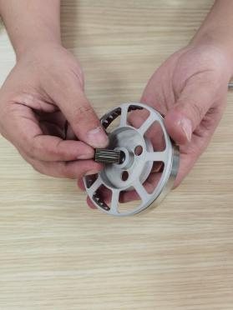
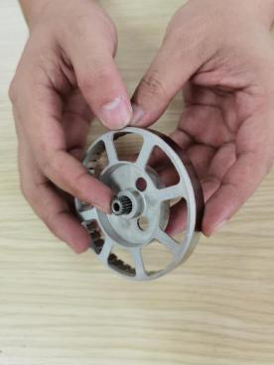
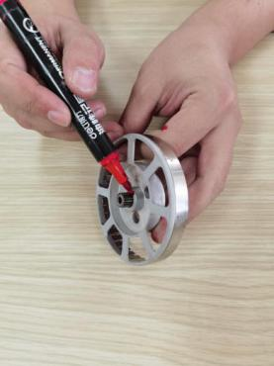
9.2 四足机器人安装流程
(a)太阳轮对中
(b)太阳轮压装完毕
(c)划线
图9.14 太阳轮装配过程

Slide 17
9.2 四足机器人安装流程
太阳轮装配过程的注意事项：
(1)太阳轮安装前需要使用清洗剂浸泡5分钟(人员需要做好防护，避免皮肤直接接触清洗剂)，浸泡后使用清水清洗干净，用气压喷气装置快速清除其上的多余水分。
(2)在太阳轮底部(约占齿长1/3处)涂抹一圈胶水。
(3)压装过程中至少需要进行2次压力机泄压，并转动转子支架，以免压偏太阳轮。
(4)压装作业完成后须擦除多余胶水，擦除胶水时要注意胶水不能粘在裸露的齿面上，且需要擦除太阳轮中心轴孔内的胶水。此外，每次压装后需要擦除工装内胶水。之后使用油漆笔在太阳轮和转子支架上画一条标记线，以便于维修时检查太阳轮是否松动。

Slide 18
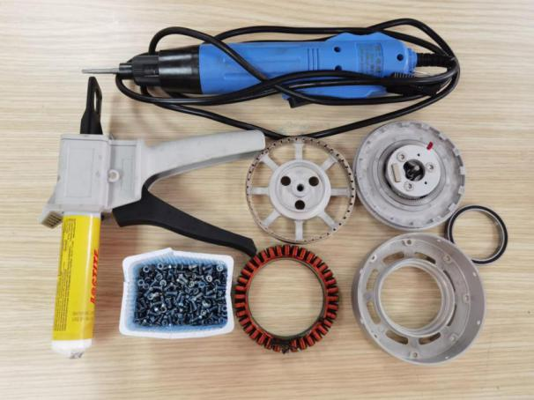
9.2 四足机器人安装流程
(2)装配定子线圈
装配定子线圈所需的材料如图9.15所示，包括电动螺丝刀、螺丝、AB胶、铜线圈、转子、轴承、电机外壳。
装配过程如图9.16所示。首先试装定子线圈是否到位：将合格的定子线圈放入定子支架(此时注意线圈三相线的出线位置)，观察线圈是否在定子支架上晃动。
检查合格后，取出定子线圈并在其内表面涂上AB胶水(可选用ERGO 9900)，然后将线圈粘在定子支架上，最后使用万用表检查定子线圈的绝缘性。
图9.15 定子线圈装配材料

Slide 19
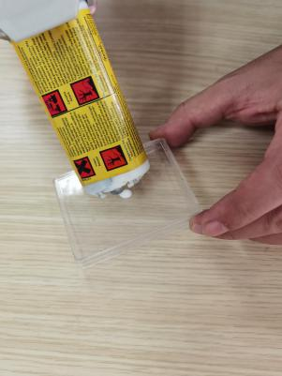
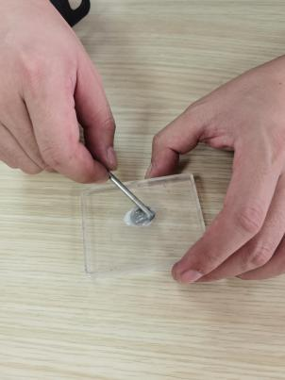
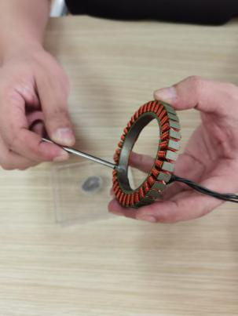
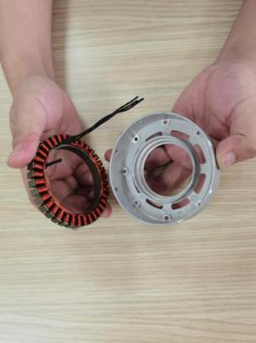
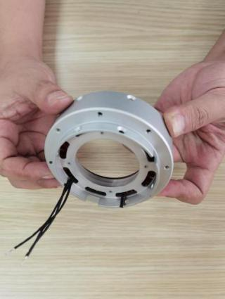
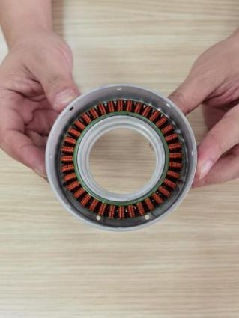
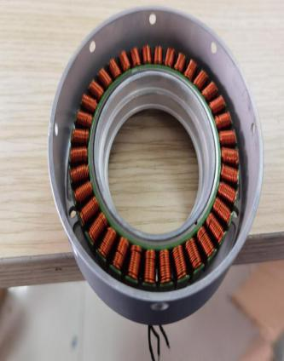
9.2 四足机器人安装流程
(b)混合胶水
(d)线圈内部涂抹胶水
(a)准备AB胶水
(c)线圈内部涂抹胶水
(g)静置
(f)擦除多余胶水
(e)确认出线位置
图9.16 定子线圈装配过程

Slide 20
9.2 四足机器人安装流程
定子线圈装配过程的注意事项：
(1)将线圈放入定子支架之前，要将三根较长的电源线捋顺，将短接线竖起。
(2)确认线圈在定子支架上的出线位置，电源线置于大缺口对应的后一个出线口，避免短接线贴紧定子支架。
(3)试装时将定子线圈放入定子支架后(不涂胶)，确保其不晃动，使用万用表检测绝缘情况，出现短路立刻取出，调整后重新放入。
(4)将AB胶(黄豆大小)用工具混合均匀后，涂抹在线圈内表面，将线圈粘在定子支架上，把短接线按平，用万用表检查其绝缘情况，出现短路立刻取出，调整后重新放入，直到万用表检查绝缘情况无问题。
(5)擦除多余胶水，并将胶水混合工具清理干净。
(6)将定子支架的线圈部位朝上放置至少1小时。

Slide 21
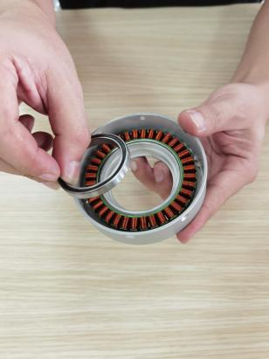
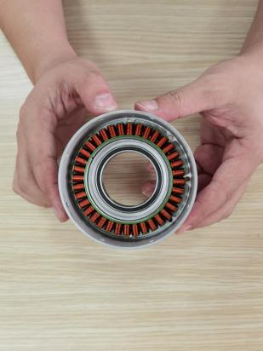
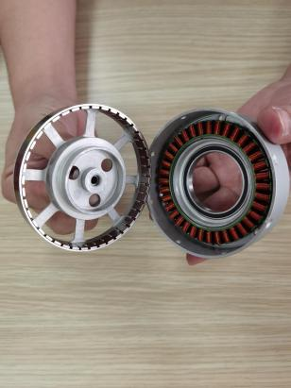
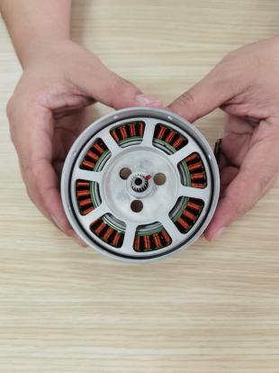
9.2 四足机器人安装流程
(3) 装配定/转子
定/转子装配过程如图9.17所示。在深沟球轴承表面涂抹少量润滑脂，以便于装入轴承且避免划伤工件表面。装配时，先将轴承装入定子支架上(检查轴承安装后是否运转顺畅)，再将已装好的转子扣置在已装好的定子上，然后使用夹具治具和台钻将转子压进转子轴承内，压到位后检查转子是否运转良好且无卡顿现象。
(a)准备轴承
(b)安装轴承
(c)安装转子
(d)转子安装完毕
图9.17 定/转子装配过程

Slide 22
9.2 四足机器人安装流程
(4) 装配齿圈
齿圈装配过程如图9.18所示。首先清理齿圈外表面，并在齿圈外表面与电机端盖齿圈孔处涂抹固持胶(可选用乐泰648)，然后使用工装治具和台钻将齿圈压进电机端盖(压装过程中，各边应均匀受力，避免压偏)。压装完成后，在齿圈和电机端盖上用油漆笔画一条线，以便后期拆解维修时判断齿圈有无松动。
齿圈装配过程的注意事项：齿圈安装前需要使用清洗剂浸泡5分钟(人员需要做好防护，避免皮肤直接接触清洗剂)，然后使用清水将齿圈清洗干净，并用气压喷气装置快速清除其上多余水分。

Slide 23
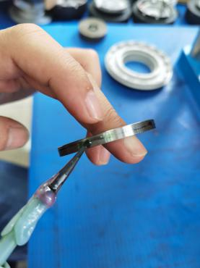
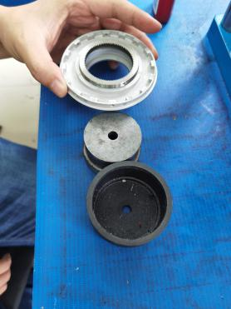
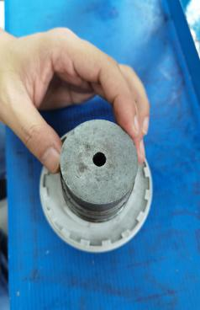
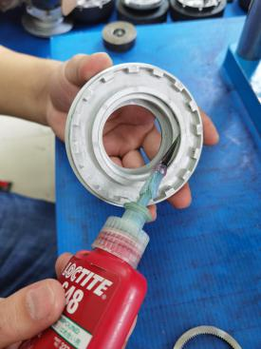
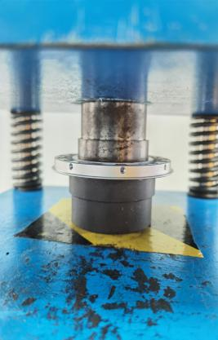
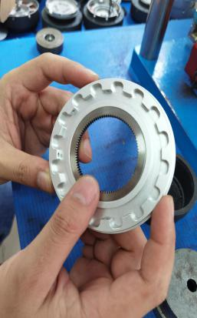
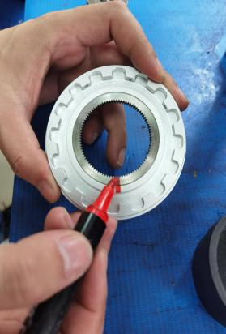
9.2 四足机器人安装流程
(c)下工装治具
(b)齿圈外侧抹胶
(d) 上工装治具
(a)电机端盖抹胶
(g)划线
(f)检查齿圈
(e)压装齿圈
图9.18 齿圈装配过程

Slide 24
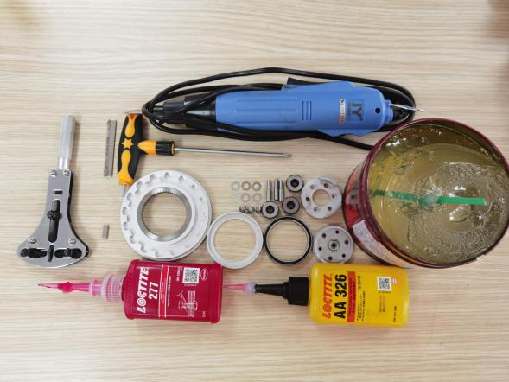
9.2 四足机器人安装流程
(5)装配定子线圈
减速器装配材料如图9.19所示。首先将小轴承外圈涂上润滑脂，然后使用工装将小轴承压进行星架下的轴承孔中；再检查交叉滚子轴承是否嵌入良好，旋转有无卡顿情况，然后在交叉滚子轴承内表面涂抹润滑脂，以方便交叉滚子轴承放入行星架下，将交叉滚子轴承放置好后，依次安装行星齿轮轴、不锈钢垫片、滚针轴承于行星架上，拧紧固定螺钉(螺钉上需要涂抹螺纹胶)。
图9.19 减速器装配材料

Slide 25
9.2 四足机器人安装流程
减速器装配过程的注意事项：
(1)轴承需要安装到位。
(2)安装垫片前保证行星齿轮轴安装到位，且安装过程中不能触碰行星齿轮轴后面的突起位置。
(3)装滚针轴承后需要在滚针轴承外表面涂少量润滑脂。
(4)行星架需要贴合紧密，垫片不能变形，运行顺畅。

Slide 26
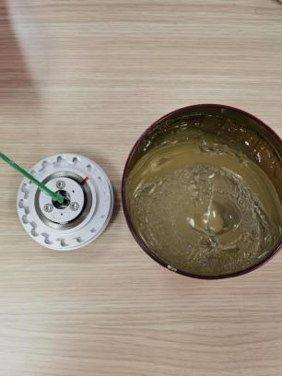
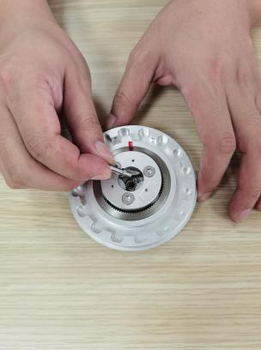
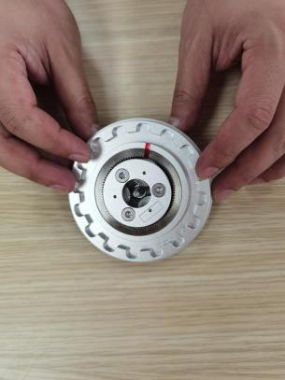
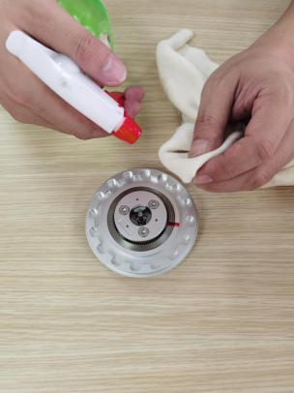
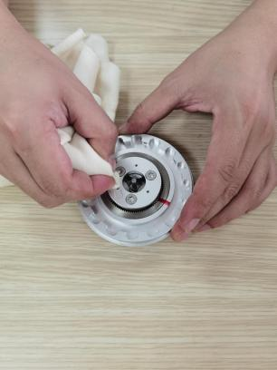
9.2 四足机器人安装流程
(6) 装配电机端盖
电机端盖装配过程如图9.21所示。首先将上一步的减速器部分装在电机端盖上(要缓慢插入)，并在电机端盖螺纹上打上高强度螺纹胶(可选用乐泰277)，用三爪卡盘拧紧轴承、压紧盖。在行星架上涂抹磁钢胶(可选用乐泰AA326)，用安装工具判断霍尔磁铁方向后，将其粘在行星架上。使用工具给减速器注入润滑脂，此处润滑脂应选用粘度大的润滑脂。
(a) 减速器涂润滑脂
(b) 安装中心轴
(c) 中心轴安装到位
(d) 用酒精打湿毛巾
(e) 擦拭霍尔磁铁凹槽
图9.21 电机端盖装配过程

Slide 27
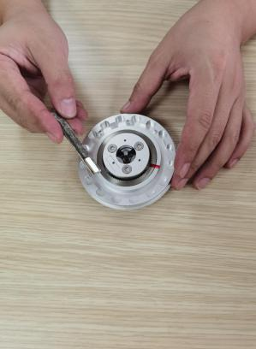
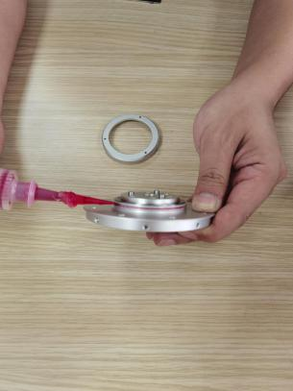
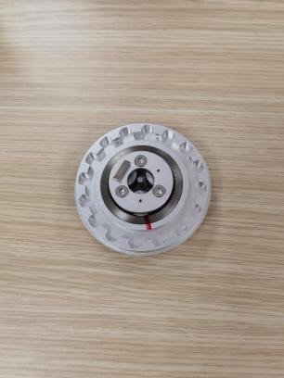
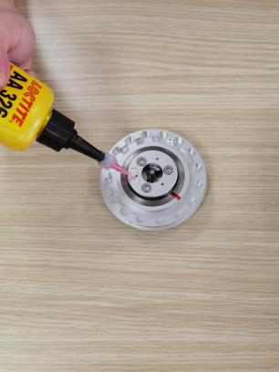
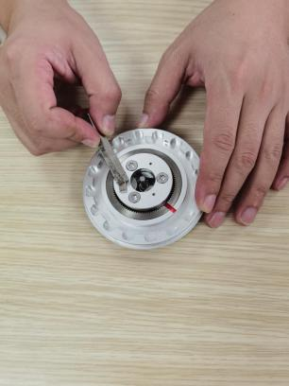
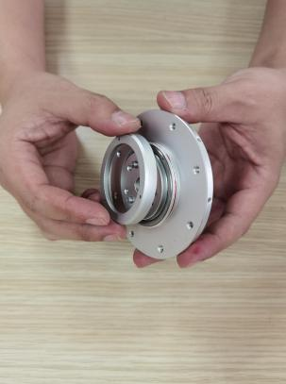
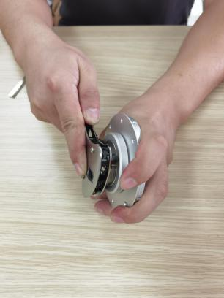


9.2 四足机器人安装流程
(f) 凹槽涂抹胶水
(g) 确定磁铁方向
(h) 粘贴磁铁
(i) 磁铁粘贴完毕
(j) 涂抹螺纹胶
(k) 安装电机端盖
(l) 紧固电机端盖
(m) 电机端盖装配完成
(n) 检查
图9.21 电机端盖装配过程

Slide 28
9.2 四足机器人安装流程
电机端盖装配过程的注意事项：
(1)减速器需要安装到位，旋转无卡顿。
(2)霍尔磁铁在粘贴之前需用酒精擦洗安装位置，安装过程中注意霍尔磁铁的安装方向。
(3)安装后，在摆放时应使霍尔磁铁朝上，且电机端盖不能重叠堆放。

Slide 29
9.2 四足机器人安装流程
(7) 装配电机机械
电机机械装配过程如图9.22所示。首先将中心轴插入太阳轮孔中，之后将定/转子部分和减速器部分装配到一起，在螺钉处涂抹低强度螺纹胶(可选用乐泰 426)，并拧紧螺钉。安装完成后，用手转动电机输出盘，检查电机是否运转顺畅无噪声。使用磁铁胶在转子支架另一端粘贴编码器圆形磁铁，之后清理多余的胶水。
电机机械装配过程的注意事项：
(1)中心轴必须完全插到底部，避免出现未到位情况。
(2)确保在螺钉上打胶。
(3)圆形磁铁无正反方向。

Slide 30








9.2 四足机器人安装流程
(c)安装螺栓
(b)孔位对齐
(d) 螺栓紧固完毕
(a)中心轴插入太阳轮
(g)涂抹胶水
(f)准备胶水
(h)粘贴编码器磁铁
(e)检查
图9.22 电机机械装配过程

Slide 31
9.2 四足机器人安装流程
(8) 装配电机驱动板
电机驱动板装配过程如图9.23所示。在安装驱动板时，需要再次检测电机线圈是否绝缘，然后在驱动板下的螺丝孔处垫尼龙垫片，并用螺钉紧固驱动板；之后，按照接线定义的要求焊接驱动板引线。此外要注意的是大腿电机的引线短，小腿电机的引线长，侧摆电机的驱动板和腿部电机的驱动板不同。
电机驱动板装配过程的注意事项：
(1)确保垫入尼龙垫片，且避免垫片掉入线圈内。
(2)焊接后检查焊点和外壳间是否绝缘。

Slide 32




9.2 四足机器人安装流程
(a)中心轴插入太阳轮
(b)安装螺栓
(c)焊接线圈线
(d) 三款电机
图9.23 电机驱动板装配过程

Slide 33




9.2 四足机器人安装流程
(9) 对电机进行初始化设置
电机装配完成后，需要对其进行初始化。电机电源接口如图9.24所示，供电电压为12～24V。电机CAN口如图9.25所示。
电机初始化的调试口如图9.26和图9.27所示，包含接地端GND、指令发送端TXD(PA2)、指令接收端RXD(PA3)、时钟端SWCLK、数据端SWDIO和复位端RST。
图9.24 电机电源接口
图9.25 电机CAN接口
图9.26 电机调试口1
图9.27 电机调试口2

Slide 34



9.2 四足机器人安装流程
如图9.28所示，电机配置之前，需要提前准备好调试线，方便电机配置。调试之前，将调试线与电机接口相连，实现电机的初始化线路连接，如图9.29、图9.30所示。推荐使用ST-LINK串口下载设备(USB转TTL)。
电机配置所需软件环境：操作系统-Windows 10、编译器-Keil 5.27及以上版本、运行环境-Keil.STM32F4xx_DFP.2.14.0.pack。
图9.28 串口1调试线
图9.29 髋关节调试接口位置
图9.30 其他关节调试接口位置

Slide 35
9.2 四足机器人安装流程
电机初始化配置的过程如下：
(1)确认电机版本。通过计算机连接串口到电机，打开串口调试软件(推荐使用串口调试助手)，将波特率设置为921600，输入/输出设置为ASCII码。图9.31所示为电机初上电时串口调试软件的打印信息。
(2)矫正编码器。将关节摆动到工作空间的中间值外(或者保证在矫正过程中不会运动到关节限位即可)，在串口调试软件窗口输入指令c并发送，此时电机会自动运行矫正。矫正完成后断电重启。
(3)取霍尔最小值。输入指令r并发送，此时界面会打印霍尔信息，如图9.32所示。其中，D0、D1、D2、D3、D4、D5分别代表6个霍尔元件。转动关节时，这些元件的值会发生变化，持续转动关节，直到数值变化不大后，再输入指令u并发送，然后断电重启。

Slide 36



9.2 四足机器人安装流程
(4)取霍尔中间值。输入指令t并发送，此时界面仍出现6个霍尔元件。转动关节，使得任意两个相邻的霍尔元件的值相等(如图9.33所示)，再输入指令u并发送，然后断电重启。
(5)零位初始化。
图9.31 串口1调试线
图9.32 霍尔信息
图9.33 取霍尔中间值

Slide 37

9.2 四足机器人安装流程
机器人零位调整方法1
将腿部摆动到图9.34所示的位姿处，具体表现为，髋关节横向水平，大腿纵向水平，小腿朝上摆动到关节限位处。若是后腿，则小腿需要反向摆到关节限位处。
在串口调试软件上输入指令z并发送，即可设置当前位置为零位，该命令需多次执行，直到返回值变化不大为止，然后重新上电并输入命令p，观看输出的角度信息是否正确。
图9.34 小腿零位位姿

Slide 38
9.2 四足机器人安装流程
机器人零位调整方法2
使用电机调零板进行机器人各电机零位的调整，其初始界面如图9.35所示，其中调零板使用USB转接线供电，通过CAN口连接线实现与电机CAN口(如图9.25所示)通信。电机上电，按下调零板复位按钮RESET，此时调零板屏幕上会出现两个选项：SET_CAN_ID 1、SET_MOTOR_ZERO 2，按下KEY2键，即选择电机调零选项，之后调零板屏幕上会显示需要调零的电机(NOW_CAN_ID=00003)，如图9.36所示，此时转动调零板黑色旋钮，找到要调零的电机ID，最后按下KEY1键，实现所选电机的零位调整，电机调零完毕界面如图 9.37所示。

Slide 39



9.2 四足机器人安装流程
图9.35 电机调零板初始界面
图9.36 电机端口选择界面
图9.37 电机调零完毕界面

Slide 40

9.2 四足机器人安装流程
(6)设置关节通信序号。
关节通过CAN口进行通信，一个腿使用一个CAN口，因此需要对关节进行编号以进行区分。序号划分规则为：髋关节、大腿和小腿依次是1、2和3。
以修改髋关节的CAN序号为例：电机重新上电并在调试软件菜单界面输入命令s，进入配置界面(如图9.38所示)，输入命令i并发送，根据配置界面可知i代表的是CAN ID；再输入01并发送，代表序号1，即髋关节；再按下回车键作为符号(或者输入回车的ASCII码)然后发送，即可修改成功。其他关节对应修改即可。
图9.38 电机通信配置界面

Slide 41
9.2 四足机器人安装流程
9.2.2 腿部机构的装配
1．装配和胶粘足底
胶粘足底装配过程如图9.39所示。提前准备好所有材料：AB胶、壁球、剪刀、尼龙脚支架、0.1g电子秤、一次性纸杯、皱纹胶带。首先将壁球按图示剪开一个缺口备用；然后准备好电子秤，打开AB胶的盖子，取一次性纸杯放在电子秤上后去皮清零，倒入一定量的A溶液得到读数a，再去皮清零，倒入B溶液得到读数b，此时注意b的数值必须是a的2倍且a加b的和是6的整数倍；接着，将混合好的溶液从电子秤上取下使用玻璃棒快速搅拌，取一个剪开的壁球放在电子秤上并去皮清零，将搅拌好的胶(6克)从壁球的剪口处倒入，取下壁球，在剪口处插入脚支架，用皱纹纸将壁球和脚支架绕成十字状封好。
最后，按压出两个黄豆大小的9900胶，用工具搅拌均匀，取适量的胶放在脚支架的凹槽内涂抹均匀，再将铝件插入脚支架的凹槽内，并上下左右地活动一下，放出凹槽里面的空气，清理多余的胶水，放置2个小时后即可使用。

Slide 42






9.2 四足机器人安装流程
(c)混合充分胶水
(b)挤胶
(a)材料
(g) 竖直向上放置足底
(f)足底与小腿粘合
(e)足底涂胶
图9.39 胶粘足底装配过程

Slide 43




9.2 四足机器人安装流程
2．装配大带轮
先准备好所有材料：大带轮、大挡片、深沟球轴承(尺寸：17mm×23mm×4mm)、轴套、花型圆头M3×6螺钉、乐泰277胶。
如图9.40所示，首先在大带轮的一侧孔内涂抹乐泰277胶，然后将大挡片穿过大带轮的凸起处对好螺纹孔；再将花型圆头M3×6的螺钉拧入螺纹孔紧定，挡片和螺钉在带轮的两侧对称安装。最后，将轴套插入大带轮的中心孔，随后放入深沟球轴承，并使用压力机压装到位。
(a)材料
(b)关节轴承放置
(c) 关节轴承压入
(d) 关节轴承压入

Slide 44








9.2 四足机器人安装流程
(g)关节轴承压入
(f)放置第二个关节轴承
(h) 轴承压入完成
(e)放入轴套
(k)拧紧螺钉
(j)螺钉涂抹290胶水
(l) 螺钉拧紧完成
(i)放置垫片和螺钉
图9.40 大带轮装配过程

Slide 45




9.2 四足机器人安装流程
3．装配大带轮/小腿
先准备好所有材料：小腿、装配好的大带轮、皮带、乐泰426胶、沉头花型螺钉M3×8。如图9.41所示，将加强皮带放入小腿插口里，然后将大齿轮插入小腿对准螺纹孔，再将螺纹胶(乐泰426胶)涂抹在螺纹孔内，将沉头花型螺钉M3×8的螺钉拧入螺纹孔并紧定。
(a)物料
(b)皮带和小腿正确放置
(c) 螺纹孔涂胶
(d) 拧紧螺钉
图9.41 大带轮/小腿装配过程

Slide 46




9.2 四足机器人安装流程
4．装配惰轮
先准备好所有材料：H形架、惰轮轴、垫片、惰轮轴承(滚针轴承4×8×8)、卡簧C4、卡簧钳。如图9.42所示，首先将垫片和轴承放入H形架的大缺口处并对准孔位，然后放入惰轮轴，调整好惰轮轴的位置，使其可以两侧让出放卡簧的位置，最后用卡簧钳将卡簧C4放入。
(a)材料
(b) 组合放置轴承和垫片
(c)穿入轴
(d)放置卡簧
图9.41 大带轮/小腿装配过程

Slide 47




9.2 四足机器人安装流程
5．装配大腿/小腿
大腿/小腿装配分为皮带腿和连杆腿装配两部分。
1)皮带腿的安装过程
准备好所有材料：大腿连接件、大腿内壳、大腿外壳、装带轮的小腿、惰轮组件、惰轮轴套、花型盘头螺钉M3×16、盘头螺钉M3×22、花型沉头螺钉M4×6、乐泰胶426。皮带轮装配过程如图9.43所示。
(a)材料
(b) 外侧板穿入螺钉
(c) 螺钉
(d)放置皮带

Slide 48








9.2 四足机器人安装流程
(g)穿关节轴
(f)内外板扣合拧螺钉
(h) 对准轴螺纹孔
(e)外侧板涂胶
(k)大腿连接件安装
(j)拧入螺钉
(l)螺纹孔涂胶
(i)螺纹孔涂胶

Slide 49


9.2 四足机器人安装流程
(m)外侧板涂胶
(n) 装配完成
图9.43 皮带轮装配过程

Slide 50
9.2 四足机器人安装流程
首先取大腿外壳，在其一个缺口处的两个螺纹位置穿过M3×22的螺钉，将惰轮轴套放进惰轮组件的另一个缺口处对好孔位，穿入刚刚放好的M3×22的螺钉，此时注意惰轮组件的出入方向和位置；接着，取大腿内壳，在所有的螺钉孔内涂抹乐泰426胶，再将小腿上的皮带放进穿好惰轮的大腿外壳上，使皮带能够套住大腿外壳最下面的螺纹孔；然后将涂好胶的大腿内壳放在大腿外壳上并对好螺纹孔，使用工具拧紧M3×22的螺钉，再将M3×16的螺钉依次拧入剩余的螺纹孔，把在大腿一侧的皮带经过惰轮穿出大腿；最后，取大腿连接件，穿过大腿上侧的孔，并使皮带可以穿出大腿连接件，在大腿连接件上可以看到皮带的一侧与大腿内壳同侧。
2)连杆腿的装配过程
连杆装配的材料如图9.44所示，中间连杆装配过程如图9.45所示，使用工装和手动压力机把滚针轴承压入连杆孔。

Slide 51




9.2 四足机器人安装流程
图9.44 连杆装配的材料
(a)压入滚针轴承
(b)连接杆压入轴承完毕
9.45 中间连杆装配过程

Slide 52



9.2 四足机器人安装流程
膝关节轴承装配过程如图9.46所示，将使用工装和手动压力机将深沟球轴承压入轴承座。
注意：
(1)轴承在压入的过程中不能倾斜。
(2)要把轴承完全压入孔内，使轴承端面与孔端面平齐。
(a)深沟球轴承压入
(b)左侧压入完成
(c)右侧压入完成
图9.46 膝关节轴承装配过程

Slide 53






9.2 四足机器人安装流程
中间连杆和小腿连杆装配过程如图9.47所示，将提前准备好的垫片和销钉轴及之前安装好的中间连杆和小腿连杆按图中顺序(从左到右)装配。
(a)材料
(b)穿销轴放垫片
(c)穿好销轴
(d)螺孔涂胶
(e)拧入螺钉
(f)完成
图9.46 膝关节轴承装配过程

Slide 54







9.2 四足机器人安装流程
连杆大腿装配过程如图9.48所示。首先通过压力机把销钉轴穿过大腿外侧钣金和安装好的小腿，然后将大腿内侧钣金与大腿外侧钣金按孔位扣在一起，最后依次将销钉轴的固定螺钉和六个钣金固定螺钉安装拧紧。
(a)压入长销轴(1)
(b)压入长销轴(2)
(c)销轴压好
(d)取另一侧板
(e)螺纹孔涂胶(1)
(f)螺纹孔涂胶(2)
(h)安装螺钉
图9.48 连杆大腿装配过程

Slide 55






9.2 四足机器人安装流程
接下来进行腿与电机减速器的装配。首先进行遥杆装配，如图9.49所示，在摇杆装配过程中，要将遥杆上的定位盲孔与减速器的定位销配合安装，减速器上的六个螺纹孔要涂抹乐泰 277胶水，然后放置沉头锥形M4×8螺钉并依次拧紧。
(a)材料
(b)取减速器和遥杆
(c)对比两种减速器
(d)对准孔位放好
(e)涂抹胶水
(f)拧紧螺钉
图9.49 遥杆装配过程

Slide 56




9.2 四足机器人安装流程
(2)螺钉不可以倾斜拧入，也不可以不完全拧入。
如图9.50所示，装配好电机减速器和腿部之后按图9.50(a)所示的方式把中间连杆的另一端轴承放入遥杆的关节轴上，并且在关节轴上安装卡簧。为了将腿固定在减速器上，将锥形沉头螺钉M4×8(涂胶后)穿过大腿内侧钣金拧入减速器的螺栓孔(与遥杆安装时减速器的选择相关联)。最后把锥形沉头螺钉M3×8的螺钉拧入事先打好的螺钉孔中。
(a)连杆与遥杆连接
(b)放置卡簧
(c)涂抹胶水
(d)安装螺钉
图9.50 大腿连杆装配过程

Slide 57

9.2 四足机器人安装流程
9.2.3 关节模组的装配
侧摆关节模组装配材料如图9.51所示，装配过程如图9.52所示。将侧摆电机装上CAN线后安装在支撑板上，拧紧2个螺钉(注意支撑板和电机孔位的对应关系)；将电机连接架固定在侧摆电机输出盘上，此处螺钉需涂抹螺纹胶(可选用乐泰277)；最后装上塑料过线板。
图9.51 侧摆关节模组装配材料

Slide 58







9.2 四足机器人安装流程
(a)插线安装中间螺钉
(b)涂胶
(c)放置Y形架
(d)安装螺钉
(e)安装螺钉完毕
(f)安装穿线
(g)穿线架分好上下和前后
图9.52 侧摆关节模组装配过程

Slide 59

9.2 四足机器人安装流程
大腿电机关节模组装配材料如图9.53所示，装配过程如图9.54所示。将驱动板保护盖安装在大腿电机输出盘后部，在螺钉处涂抹螺纹胶。
图9.53 侧摆关节模组装配材料

Slide 60











9.2 四足机器人安装流程
(a)放置端盖
(b)拧紧螺钉
(c)放置端盖并涂胶
(d)拧上螺钉
(e)螺钉安装完毕
(f)分出左右电机
(g)对好螺纹孔
(h)对准螺纹孔放好
(i)螺纹涂胶
(j) 安装螺钉
(k) 螺钉涂胶
(l)安装螺钉
(m) 最终安装效果
图9.54 大腿电机关节模组装配过程

Slide 61
9.2 四足机器人安装流程
小腿电机模组装配过程如图9.55所示。将下齿轮盖固定在小腿电机输出盘上，在螺钉处涂抹螺纹胶(可选用乐泰 277)，将销钉压入小齿轮。再将小齿轮固定在下齿轮盖上，把上齿轮盖装在小齿轮上(此处应注意上齿轮盖安装方向)。然后拧紧固定螺钉，在螺钉处涂抹螺纹胶。最后将小腿电机和大腿电机固定在一起(此处螺钉应该严格按照规定的大小使用，否则可能造成电路短路)，在螺钉处涂抹螺纹胶。

Slide 62











9.2 四足机器人安装流程
(a)材料
(b)螺纹孔涂胶
(c)放置小带轮轴
(d)安装螺钉
(e)涂胶
(f)放置小带轮
(g)放置挡片
(h)取小腿电机和端盖安装
(i)安装螺钉
(j) 安装完成
(k) 穿线完成
图9.55 小腿电机模组装配过程

Slide 63



9.2 四足机器人安装流程
分电板装配过程如图9.56所示。安装分电板及布置前/后部分的走线时，需要遵循短线从上部走、长线从下部走的原则。连线过程中需要认真对应相应的接口，避免接错位置。安装分电板时，避免压到或损坏接线。
(a) 放置分电板
(b) 穿线
(c) 穿连接器安装螺钉
图9.56 分电板装配过程

Slide 64

9.2 四足机器人安装流程
9.2.4 躯干的装配
躯干材料如图9.57所示，装配过程如图9.58所示。在安装电池时，需要先确定电池的安装位置，也就是确定机身下盖板的正反方向(此处可以按UP board板的位置确定正反方向，电池和UP board板安装方向相同)。确定安装位置后，在电池安装位置处先贴一层绝缘胶带，之后再贴绝缘双面胶，以固定电池(避免其晃动)。
图9.57 躯干的装配材料

Slide 65






9.2 四足机器人安装流程
(a) 铜柱挂垫片
(b) 铜柱拧在电池安装框上
(c) 拧好的螺柱
(d )电源板固定在螺柱上
(e) 4P线插装
(f) 2P线插装
图9.58 躯干的装配过程

Slide 66

9.2 四足机器人安装流程
9.2.5 腿部整体安装
在腿部整体安装过程中，首先把皮带穿过大腿连接件内部，将皮带装在小齿轮上，拉紧皮带，紧固大腿连接件和小腿电机的紧固螺钉。然后把膝关节轴、膝关节轴承、膝关节轴套装在大腿内壳上，固定大腿内壳与大腿连接件，拧紧固定螺钉，安装惰轮部件，并同时安装大腿外壳。四足机器人装配完毕后，机器人的实际物理平台示意图如图9.59所示。
图9.59 躯干的装配材料

Slide 67
习 题
9.1 简要叙述四足机器人四连杆腿部机构的构成原理。
9.2 掌握四足机器人电机初始化设置的方法。
9.3 了解四足机器人各个部件安装过程中的注意事项。

